Slide 1

Bootstrap
Mobile first, responsive Design
Momentan das populärste Entwicklungswerkzeug für UI

Slide 2
Allgemein
wurde entwickelt 2011 von Twitter
aktuelle Version: 3.3.7, Version 4 in Alpha Stadium (finale Version Nicht vor Sommer 2017)
Kostenlos, OpenSource Library
Basiert auf HTML, CSS, JavaScript und LESS/SASS Preprocessor
Beschleunigt die Entwicklung von UI einer WebApp
intern Modular Aufgebaut

Slide 3
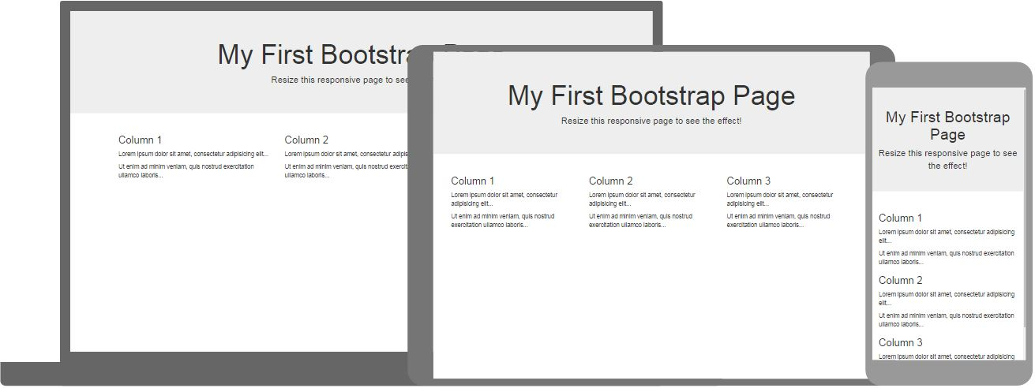
Responsive Webdesign mobile first

Slide 4
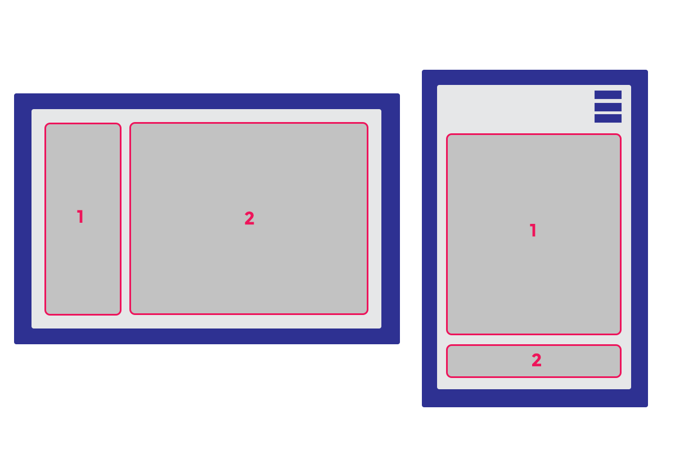
Responsive Webdesign

Slide 5
Anbindung der Bibliotheken
runterladen Bootstrap von getbootstrap.com und linken die Dateien im HTML Code ODER
linken die Framework-Dateien direkt im HTML: <!-- letzte kompilierte und minimiert CSS --> <link rel="stylesheet" href="https://maxcdn.bootstrapcdn.com/bootstrap/3.3.7/css/bootstrap.min.css"> <!-- jQuery Bibliothek --> <script src="https://ajax.googleapis.com/ajax/libs/jquery/3.1.1/jquery.min.js"></script> <!– letztes kompiliertes JavaScript --> <script src="https://maxcdn.bootstrapcdn.com/bootstrap/3.3.7/js/bootstrap.min.js"></script>

Slide 6
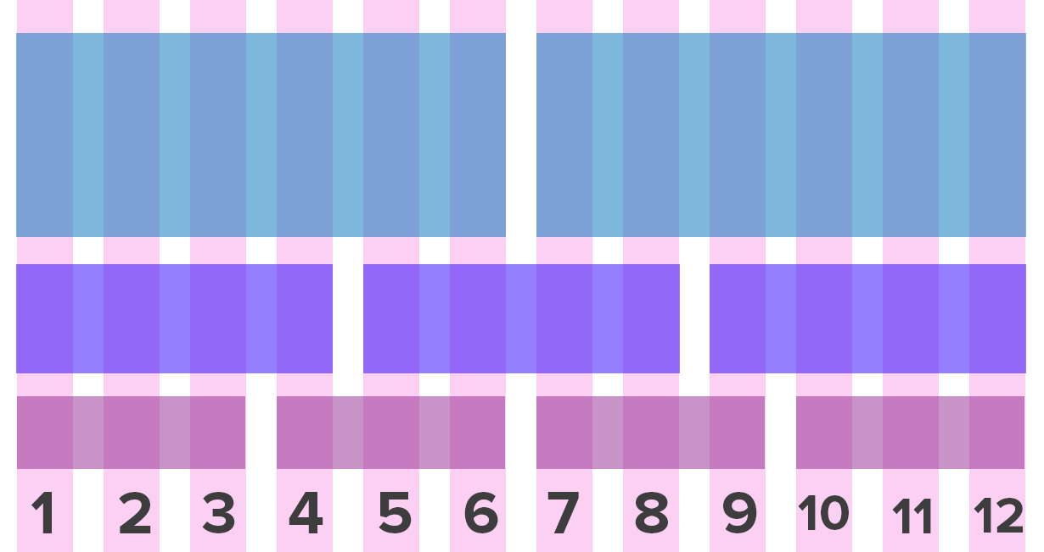
Grid System

Slide 7
Grid System Code Beispiel 1
<div class="row"> <div class="col-sm-4">.col-sm-4</div> <div class="col-sm-4">.col-sm-4</div> <div class="col-sm-4">.col-sm-4</div> </div>

Slide 8
Grid System Code Beispiel 2
<div class="row"> <div class="col-sm-4">Text für .col-sm-4</div> <div class="col-sm-8">Text für .col-sm-8</div> </div>

Slide 9
Grid System Code Beispiel 2
<div class="row">
<div class="col-sm-3" style="background-color:lavender;">.col-sm-3</div>
<div class="col-sm-6" style="background-color:lavenderblush;">.col-sm-6</div>
<div class="col-sm-3" style="background-color:lavender;">.col-sm-3</div>
</div>

Slide 10
Textgröße Header und Subtext klein/small
<div class="container">
<h1>h1 heading <small>secondary text</small></h1>
<h2>h2 heading <small>secondary text</small></h2>
<h3>h3 heading <small>secondary text</small></h3>
<h4>h4 heading <small>secondary text</small></h4>
<h5>h5 heading <small>secondary text</small></h5>
<h6>h6 heading <small>secondary text</small></h6>
</div>

Slide 11
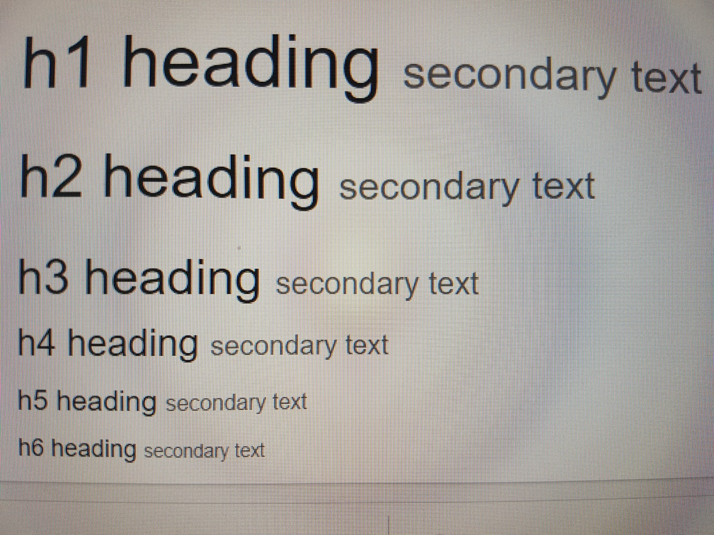
Headers im Browser

Slide 12
CSS und Bootstrap
HTML linkt CSS Code normalerweise in einer separaten Datei
Bootstrab linkt auch die CSS und JScript Bibliotheken, läßt aber die Beschreibung von Aufbau von responsivem Design im HTML Code mittels „Markierung“ sichtbar. Es muss nicht immer gesprungen werden zwischen CSS und HTML code.
Bootstrap verwendet LESS und SASS (in Ver. 4) CSS Preprocessor
Flex Box Technologie kommt in BS Ver. 4

Slide 13
CSS Preprocessors
Sass (66%), LESS(13%) und Stylus(4%)
Die preprocess-Dateien werden nicht direkt von den Browser unterstützt, deswegen muss in css „konvertiert werden“
Hilfe bei der Anpassung auf unterschiedliche Inkompatibilitäten der Browser
Vorteile:
sauberer wiederwendbarer Code mit Variablen
spart Entwicklungszeit
leichtere Codepflege mit Code-Auschnitten und Bibliotheken
Kalkulationen und logische Ausdrücke
besser organisiert und leichte Setup
.less basiert auf JavaScript, .scss auf Ruby

Slide 14
.scss
.scss ist die letzte Syntax von SASS
Beispiel-Code von .scss:
$color: red;
@mixin my-border($color) {
border: 1px solid $color;
}
body {
background: $color;
@include my-border(green);
}

Slide 15
.scss Code-Beispiel Nr. 2
@mixin cover {
$color: red;
@for $i from 1 through 5 {
&.bg-cover#{$i} { background-color: adjust-hue($color, 15deg * $i) }
}
}
.wrapper { @include cover }

Slide 16
Pingendo (Bootstrap Editor)
grafischer Editor von Bootstrap
Generiert Bootstrap HTML, was weiter angepasst wird
Vorteil:
schnelles Prothotypisieren
Überblick über alle Komponentenmöglichkeiten, dient als Nachschlagwerk
Generiert kein aufgeblasenes Code wie z.B. Dreamweaver (sehr schön strukturiert, CSS und andere Frameworks bleiben im Hintergrund)
mehrere Jahre Erfahrung
kostenlos

Slide 17
Modernes Design
minimierte Anzahl der Farben (Primäre, sekundäre Farbe, Kontrastfarbe (Text), Hintergrundfarbe
Alle Objekte auf UI haben gleichen „look and feel“, keine unterschiedliche pseudokünstlerische Gestaltungen
Beispiel: Orientierung in der U-Bahn
Benutzer will schnell zu seinen Informationen Kommen
Texte-weniger ist mehr
schnelles Aufbau der Seite

Slide 18
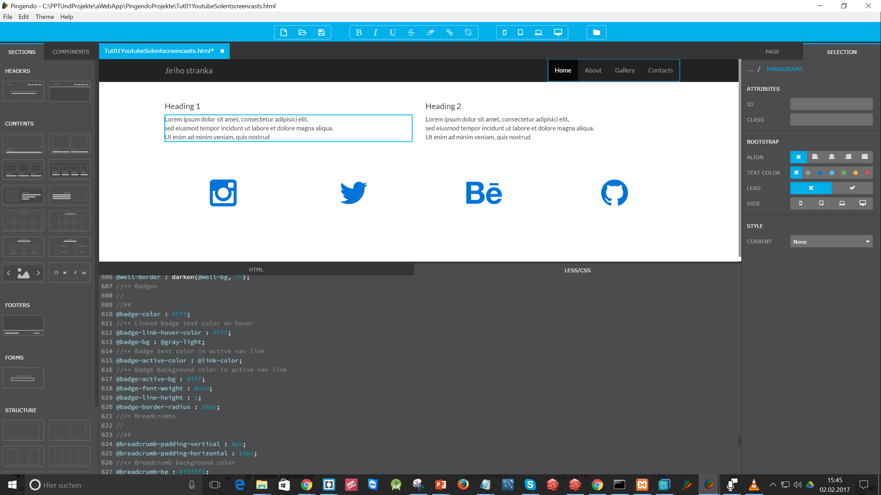







Slide 19
Pingendo
Bootstrap
Less/SASS
CSS
HTML
User interface
Browser, WebApp

Slide 20
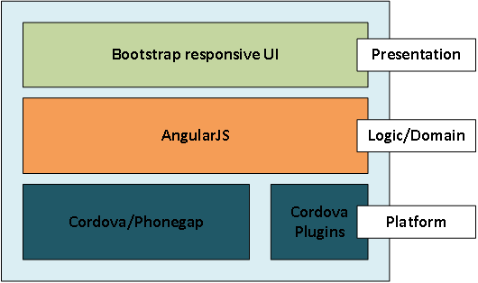
andere Möglichkeit, WebApp zu Programieren
https://www.codeproject.com/Articles/892677/Developing-Hybrid-Mobile-Apps-with-Phonegap-Angula

